Slide 1
МУЗИЧКА КУЛТУРА
4. РАЗРЕД

Slide 2
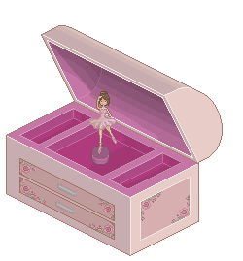
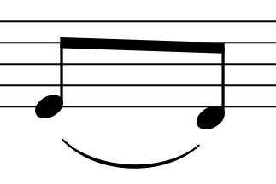
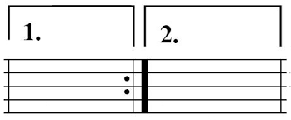
МУЗИЧКА КУЛТУРА 4. РАЗРЕД

Slide 3
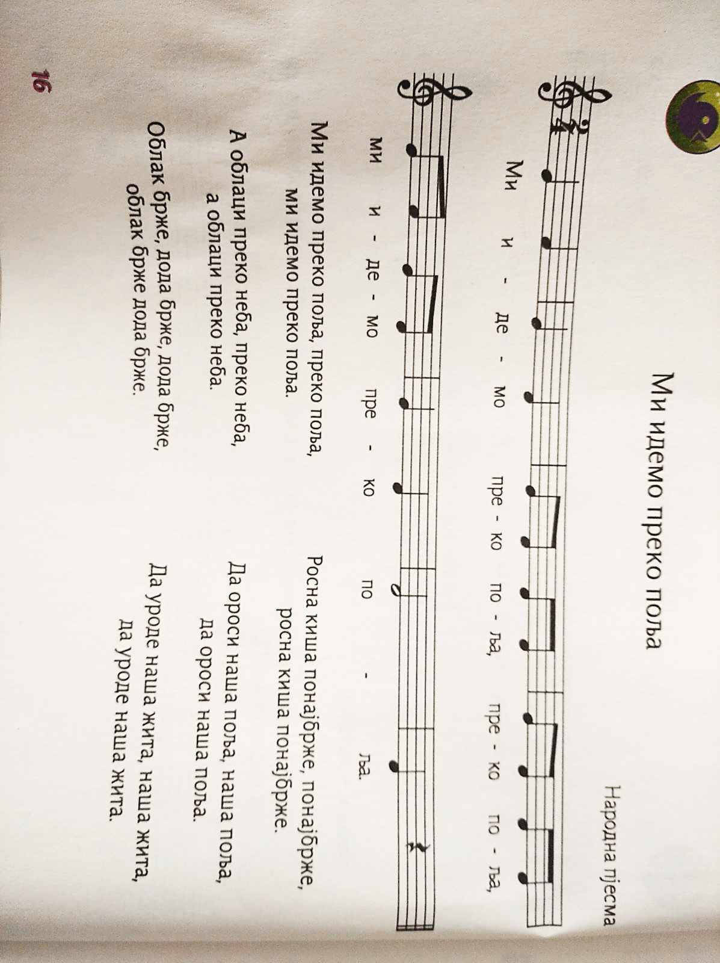
ПЈЕВАМО НАРОДНЕ ПЈЕСМЕ
МУЗИЧКА КУЛТУРА 4. РАЗРЕД

Slide 4
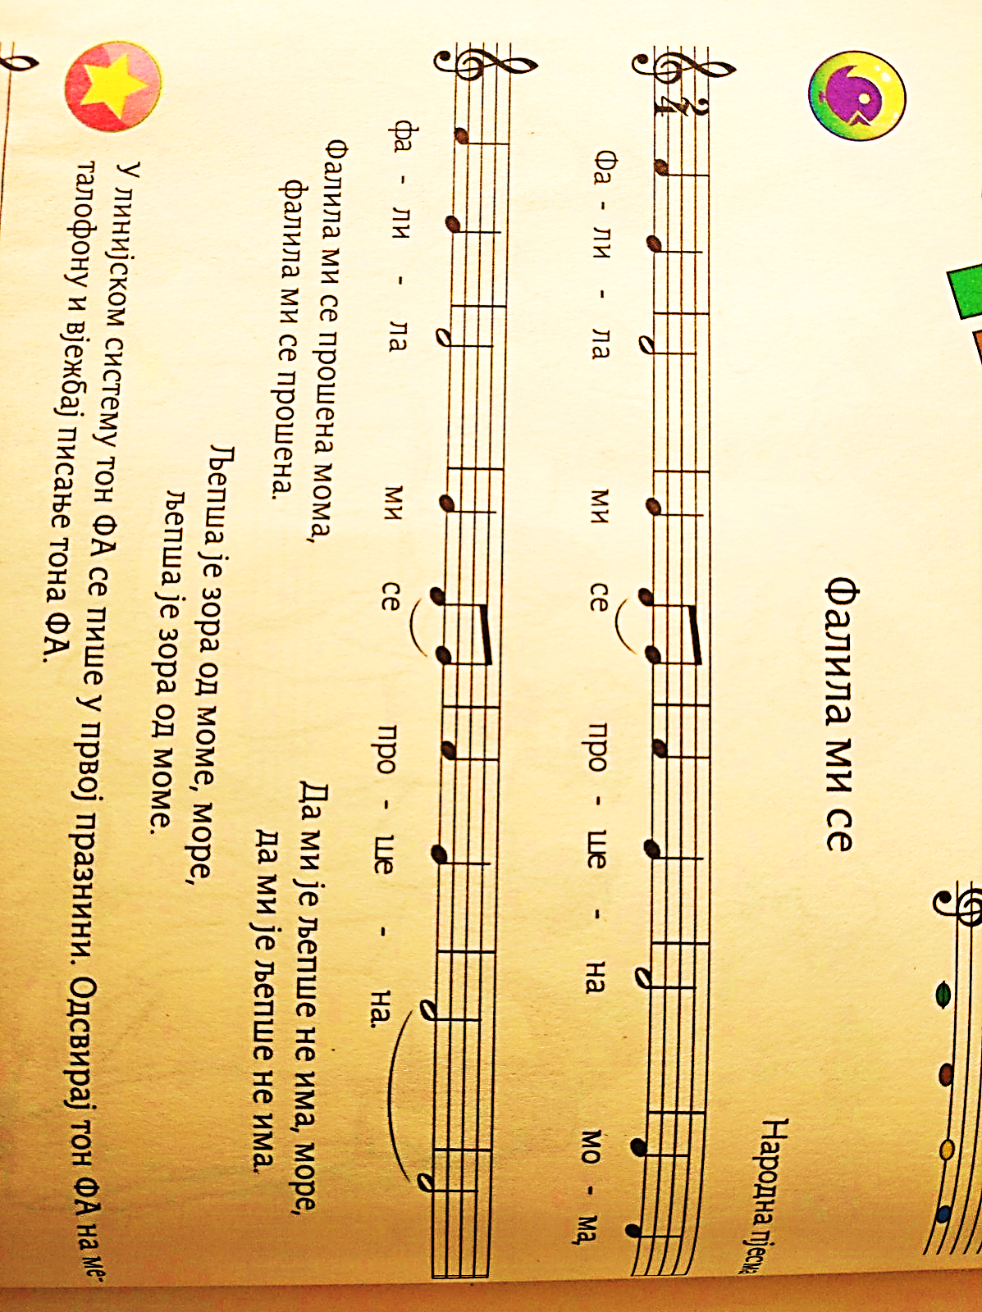
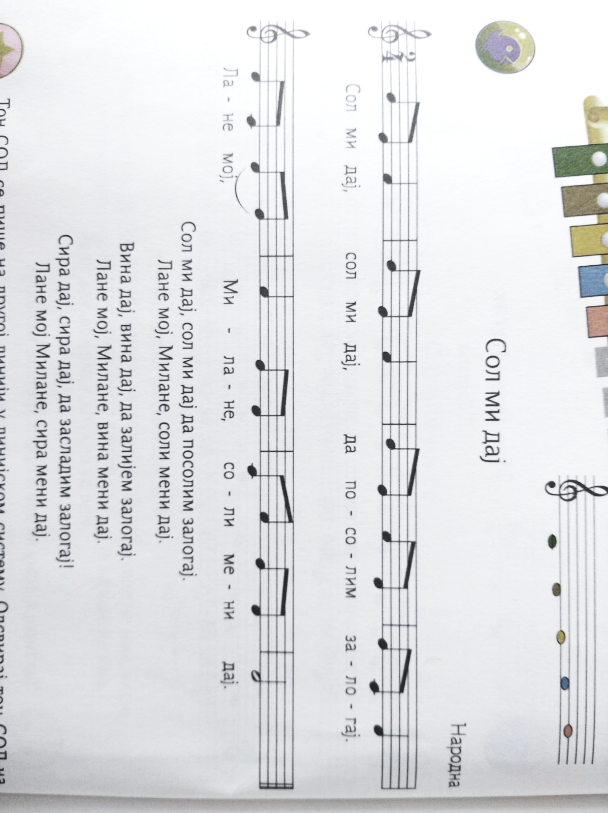
МУЗИЧКА КУЛТУРА 4. РАЗРЕД

Slide 5
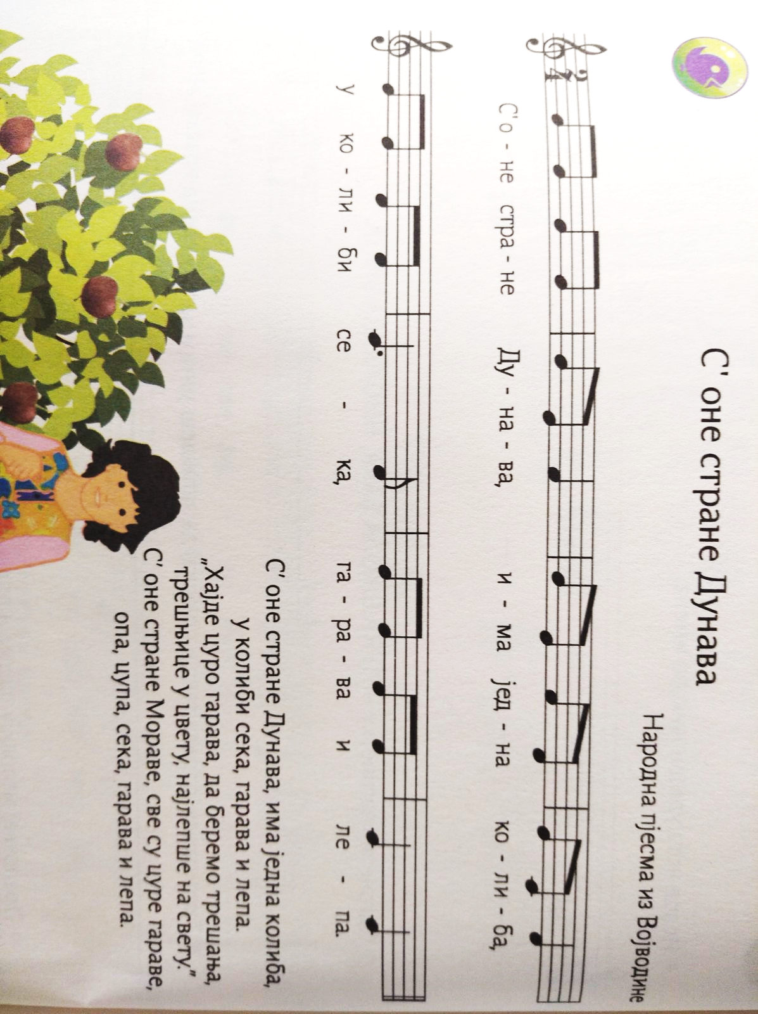
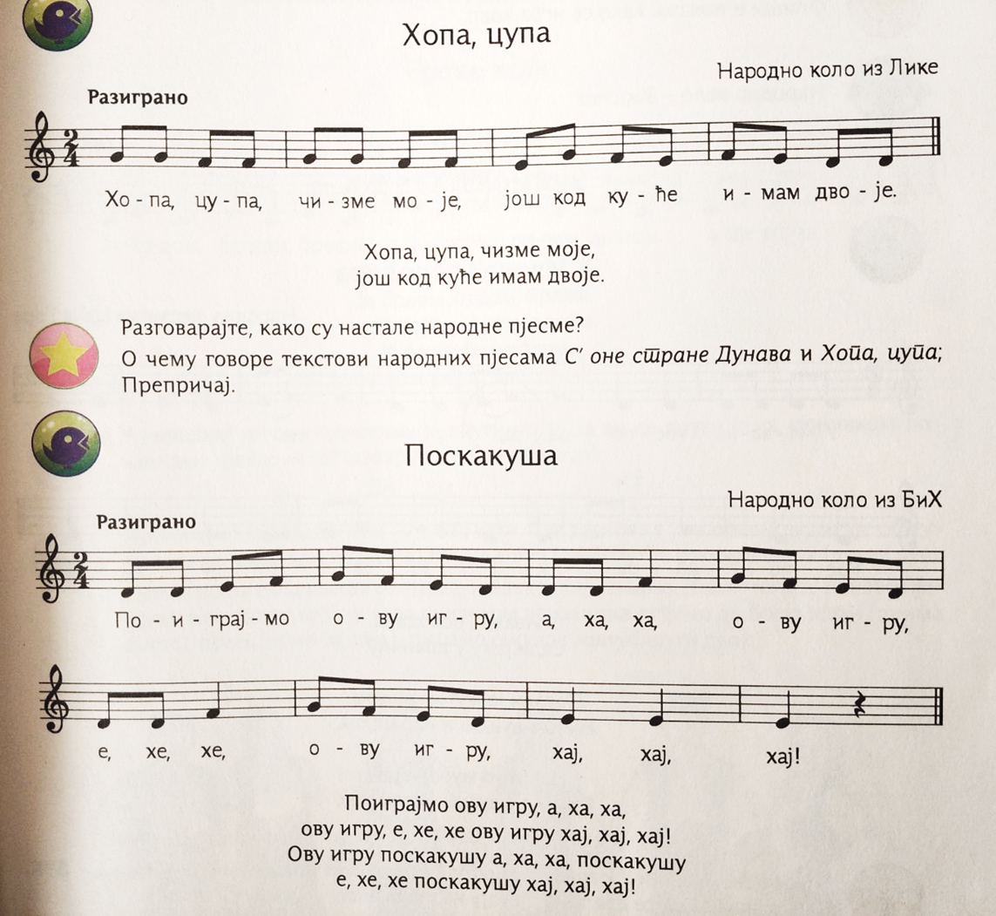
МУЗИЧКА КУЛТУРА 4. РАЗРЕД

Slide 6
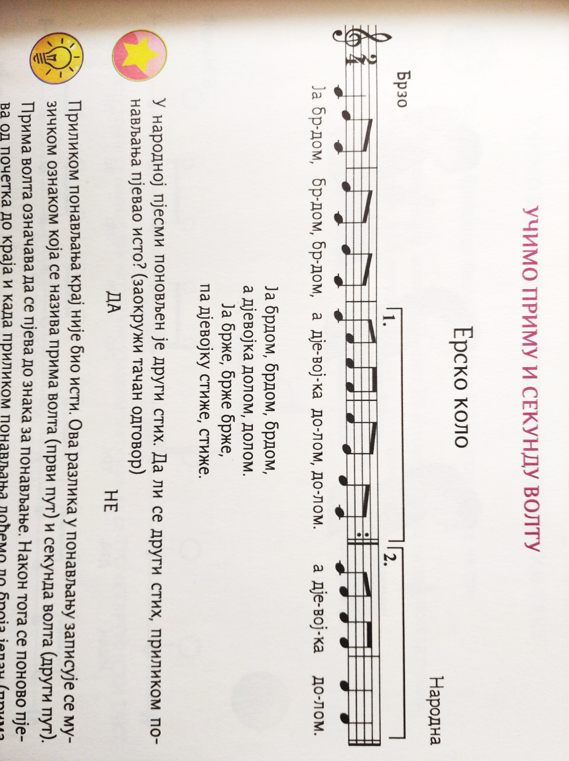
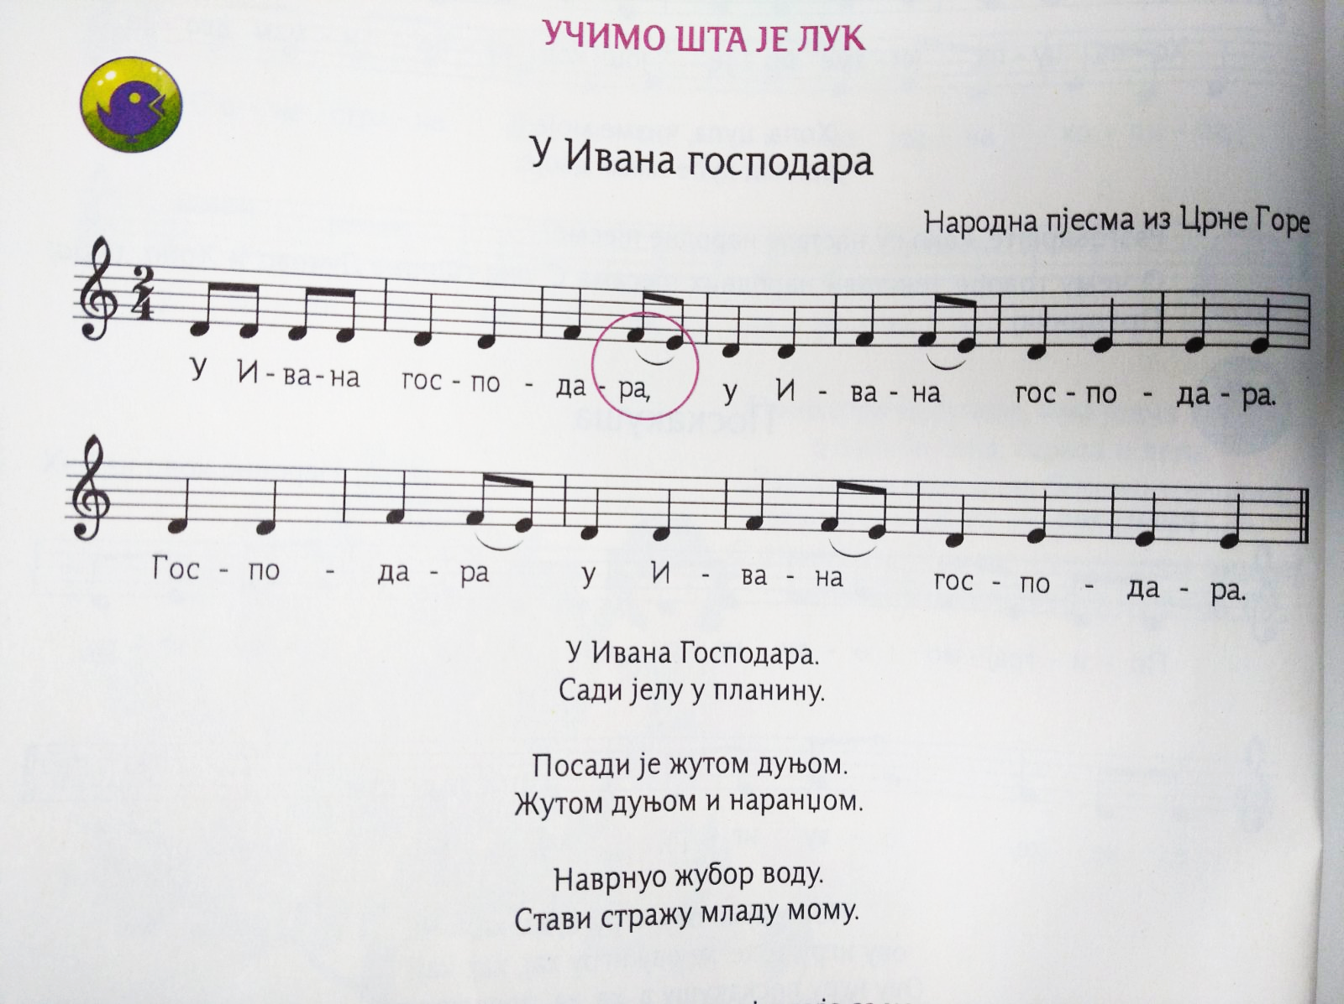
МУЗИЧКА КУЛТУРА 4. РАЗРЕД

Slide 7
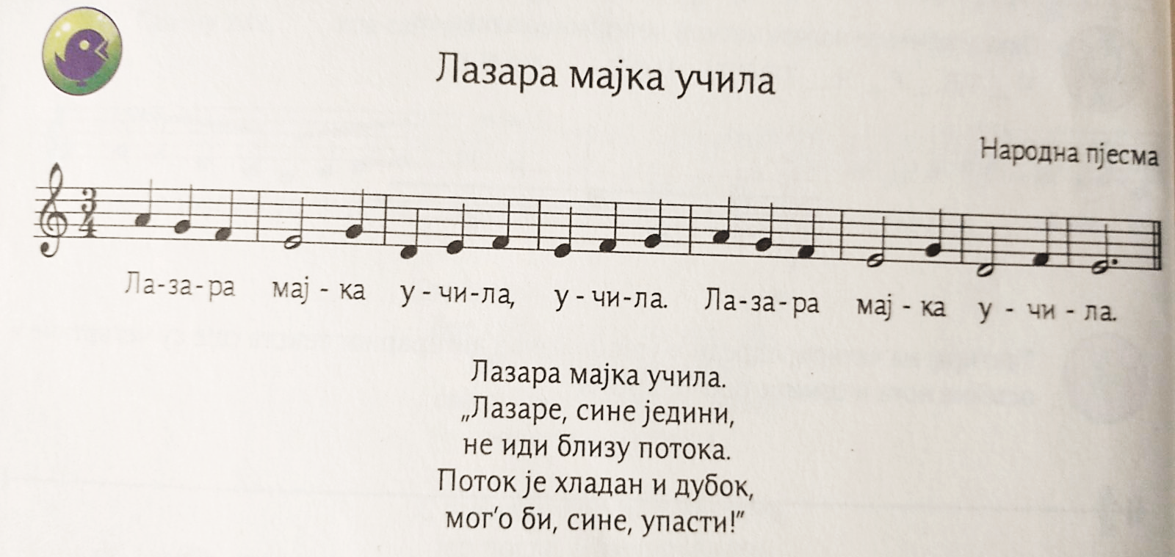
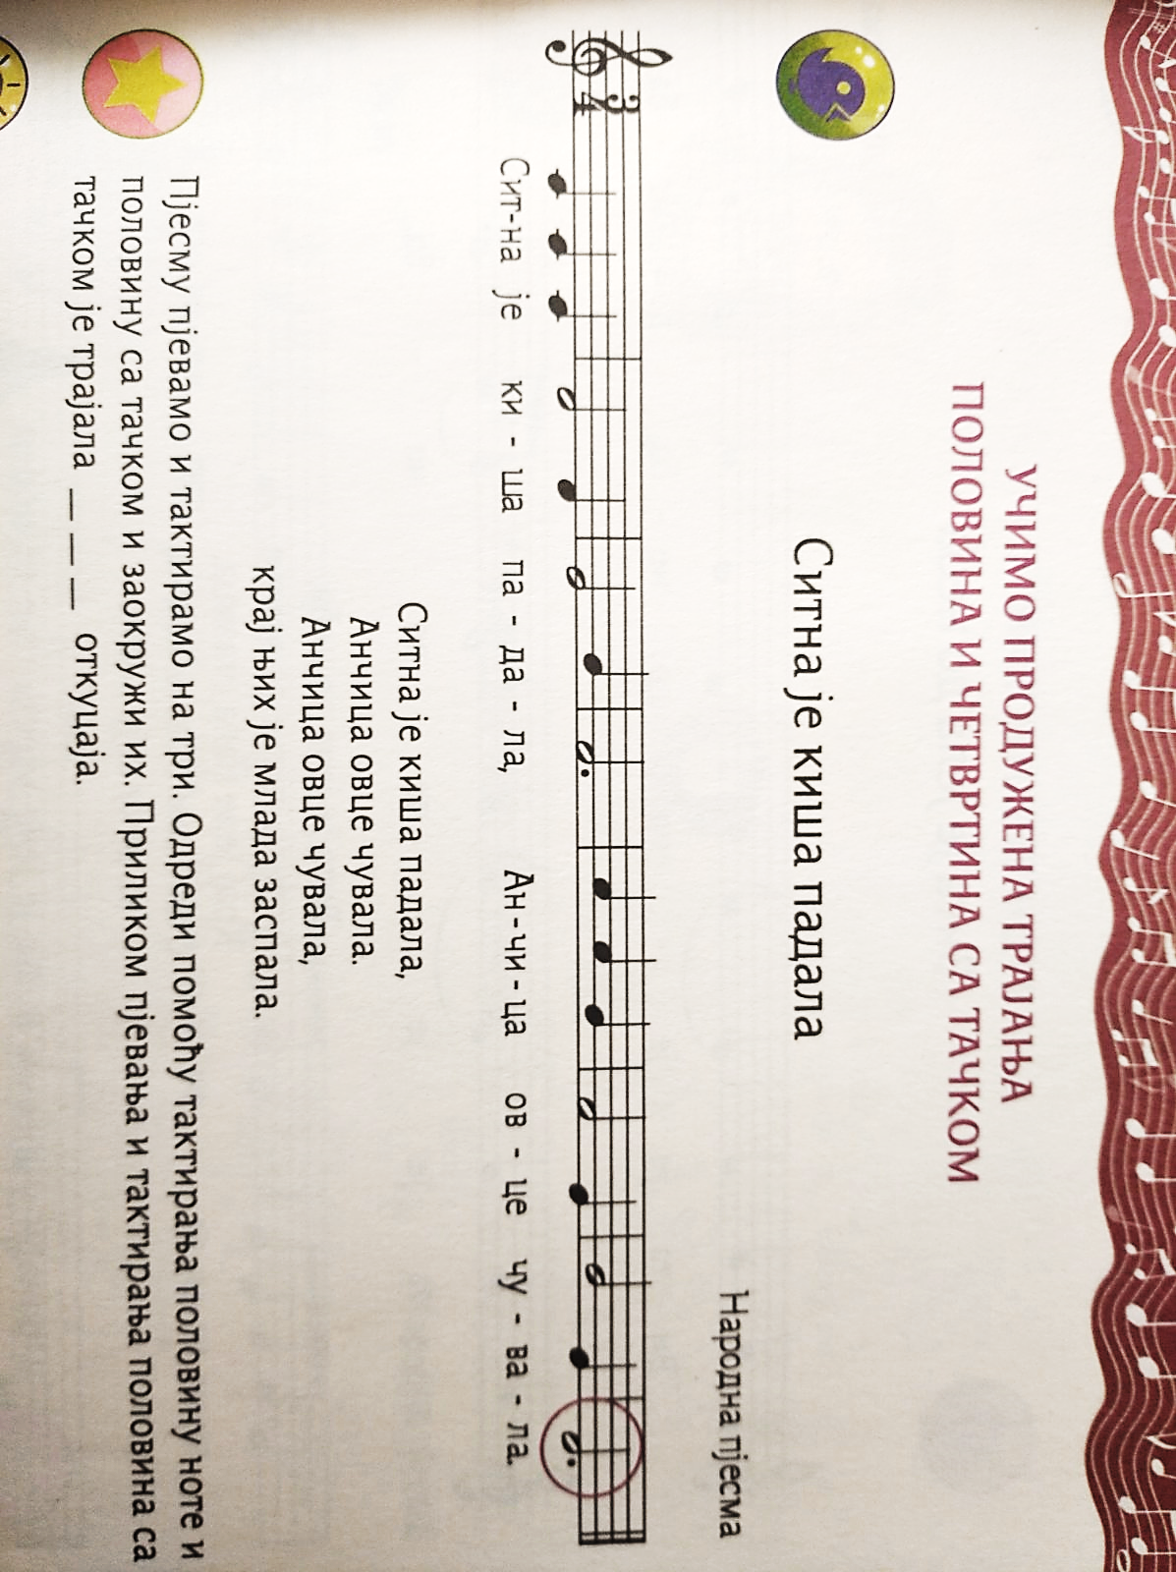
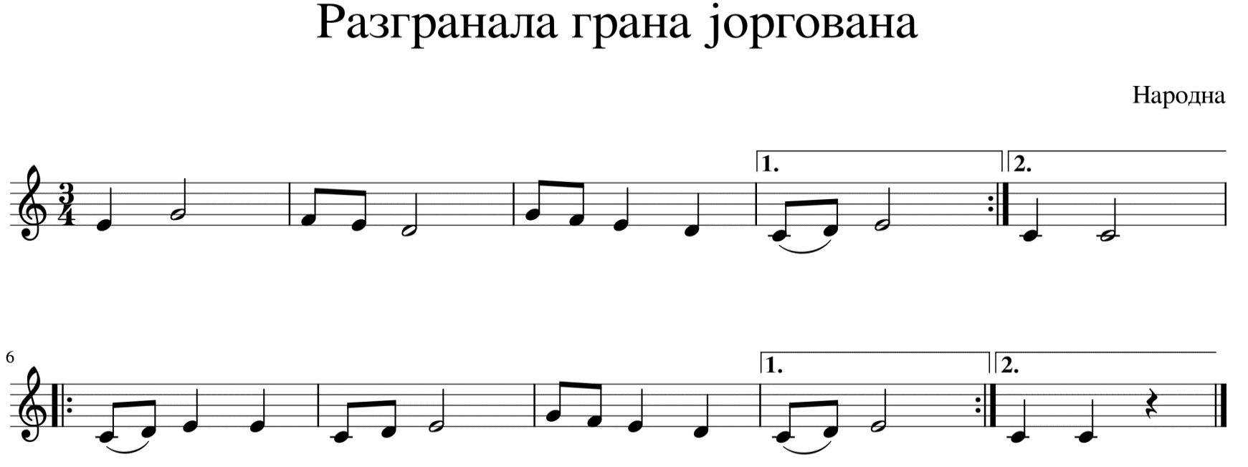
НАРОДНЕ ПЈЕСМЕ У ¾ ТАКТУ
Раз - гра - на - ла гра-на јор - го - ва - на. ва - на.
Ој, ла - не, Ми-ла- не гра-на јор- го ва - на. ва - на.
МУЗИЧКА КУЛТУРА 4. РАЗРЕД

Slide 8
ПЈЕВАЈТЕ
СВИРАЈТЕ
СЛУШАЈТЕ МУЗИКУ
УЖИВАЈТЕ У МУЗИЦИ,
А НА ПРЕДСТОЈЕЋЕМ РАСПУСТУ
БУДИТЕ РАЗИГРАНИ И ВЕСЕЛИ.
МУЗИЧКА КУЛТУРА 4. РАЗРЕД

